Slide 1
线性互补问题的数值解法
3月9日组会汇报
汇 报 人： 郑鹏
指导老师：王琪教授

Slide 2
目录
一、线性互补问题
二、数值算法分类
三、算例说明

Slide 3



一、线性互补问题
互补问题
互补问题是运筹学与计算数学的一个交叉研究领域。
互补问题首先由运筹学家G.B.Dantzig等于1963年提出。
互补问题与最优化、变分不等式、平衡问题、对策论、不动点理论等均有紧密联系。
互补问题在力学、工程、经济、交通等许多实际部门有广泛应用。
互补问题根据模型可分为线性互补问题和非线性互补问题两大类。
线性互补问题
对于给定的 以及 ，线性互补问题是：
求解 ，满足
$$y=Ax+b,y≥0,x≥0,y^{T}x=0.$$
非线性互补问题
$$y=F\left(x\right)$$
对于函数 ，非线性互补问题是：
求解 ，满足
$$y=F\left(x\right),y≥0,x≥0,y^{T}x=0.$$

Slide 4
二、数值算法分类
直接法（pivoting）
（面向中小型LCP的求解）
There are two main pivoting algorithms used in processing LCPs.
The more robust of the two is due to C. E. Lemke.(Lemke’s method)
The other pivoting algorithm for the LCP is called the principal pivoting method (PPM).
主元转轴法
迭代法（iterative）
（中、大型和NCP的求解，也适合LCP）
The older iterative LCP algorithms are based on equation-solving method
不动点迭代算法、方程组类算法
the more contemporary ones are varieties of the interior point type:
内点法：把线性互补问题转化为一个与之等价的非负约束方程组，然后利用牛顿类方法求解。
:Active set methods：有效集法
Successive linear programming (SLP)
Sequential quadratic programming (SQP)
Sequential linear-quadratic programming (SLQP)
Reduced gradient method (RG)
Generalized reduced gradient method (GRG)

Slide 5
二、数值算法分类
迭代法（iterative）
The older iterative LCP algorithms are based on equation-solving method
不动点迭代算法、方程组类算法
不动点迭代算法：
将其转化为等价的不动点方程进行求解。
方程组类算法：
将非线性互补问题转化为等价的非线性方程组
常用的NCP函数
设函数 ，若 等价于
，则称函数 是一个NCP函数。
是非线性互补问题 的解的充要条件是
是方程 的根。
求解该类非线性方程组，一般使用Newton法等迭代方法求解。

Slide 6
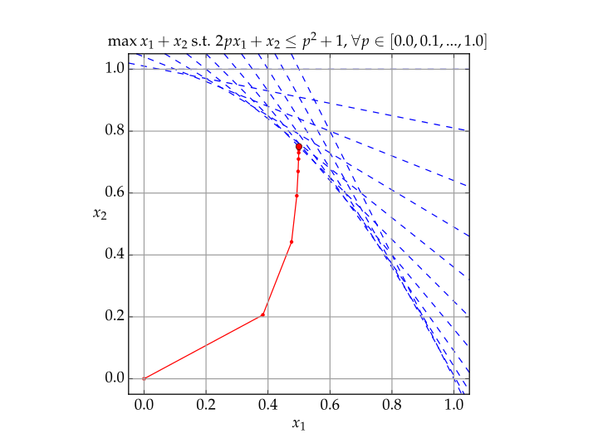
二、数值算法分类
迭代法（iterative）
（大型和NCP的求解，也适合LCP）
the more contemporary ones are varieties of the interior point type:
内点法：把线性互补问题转化为一个与之等价的非负约束方程组，然后利用牛顿类方法求解。
Active set methods：有效集法
Successive linear programming (SLP)
Sequential quadratic programming (SQP)
Sequential linear-quadratic programming (SLQP)
Reduced gradient method (RG)
Generalized reduced gradient method (GRG)
the interior point type ：
These ideas were mainly developed for general nonlinear programming, but they were later abandoned due to the presence of more competitive methods for this class of problems (e.g. sequential quadratic programming).
SQP优于IPM ?

Slide 7
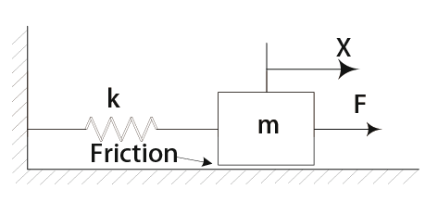
三、算例说明
算例1
数值方法：
SQP
Lemke
Try-and-error

Slide 8
三、算例说明
算例1

Slide 9

三、算例说明
算例2
NCP函数法
动力学方程：
k
是接触点处摩擦力
m
假设 是接触点摩擦力的方向， 。
数值方法：
NCP函数法
Try-and-error
线性互补逼近
SQP
方程（1-2）

Slide 10
三、算例说明
算例2
则在这两个方向上，正负向摩擦余量和正负向加速度的表达式如下：
方程（3-8）
接触点处摩擦力与加速度的关系可以根据动力学方程得到：
方程（9-10）

Slide 11
三、算例说明
NCP函数（2）
方程（11-14）
综上，将NCP问题转化为含14个未知数，14个方程的非线性方程组。

Slide 12
三、算例说明
算例2
目标函数
SQP
不等式约束
等式约束

Slide 13
三、算例说明

Slide 14
三、算例说明

Slide 15
谢谢

